Slide 1




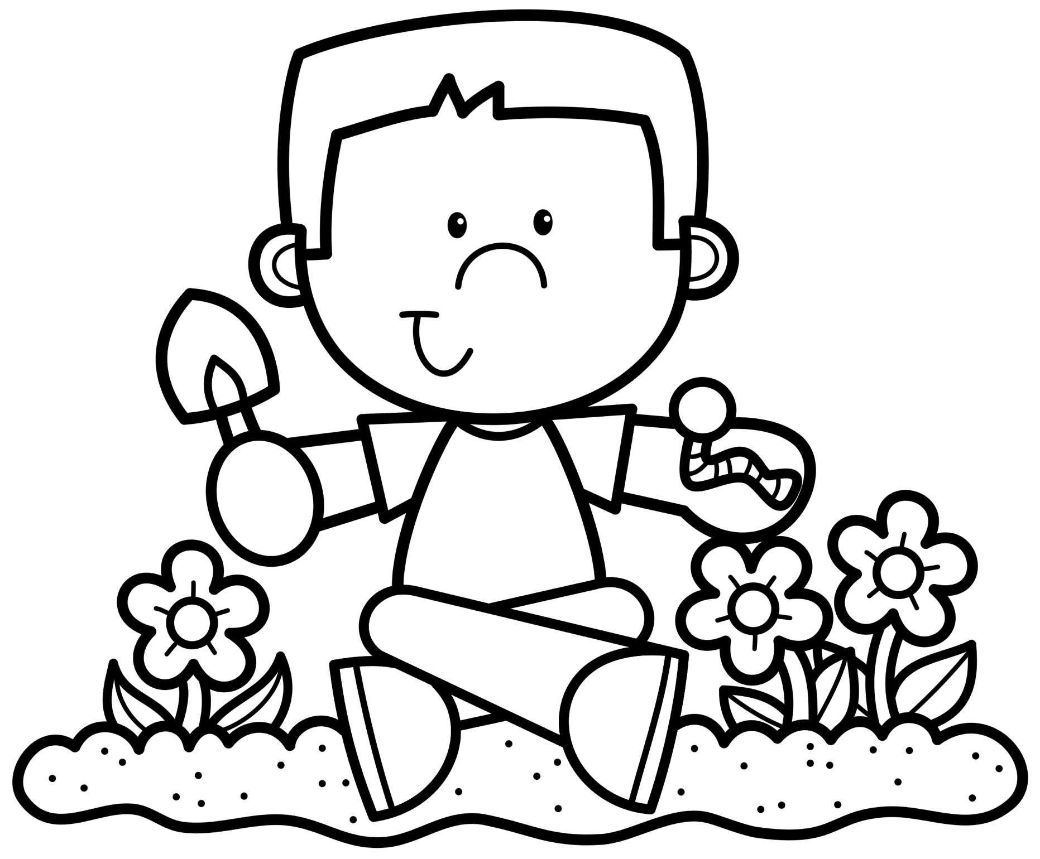
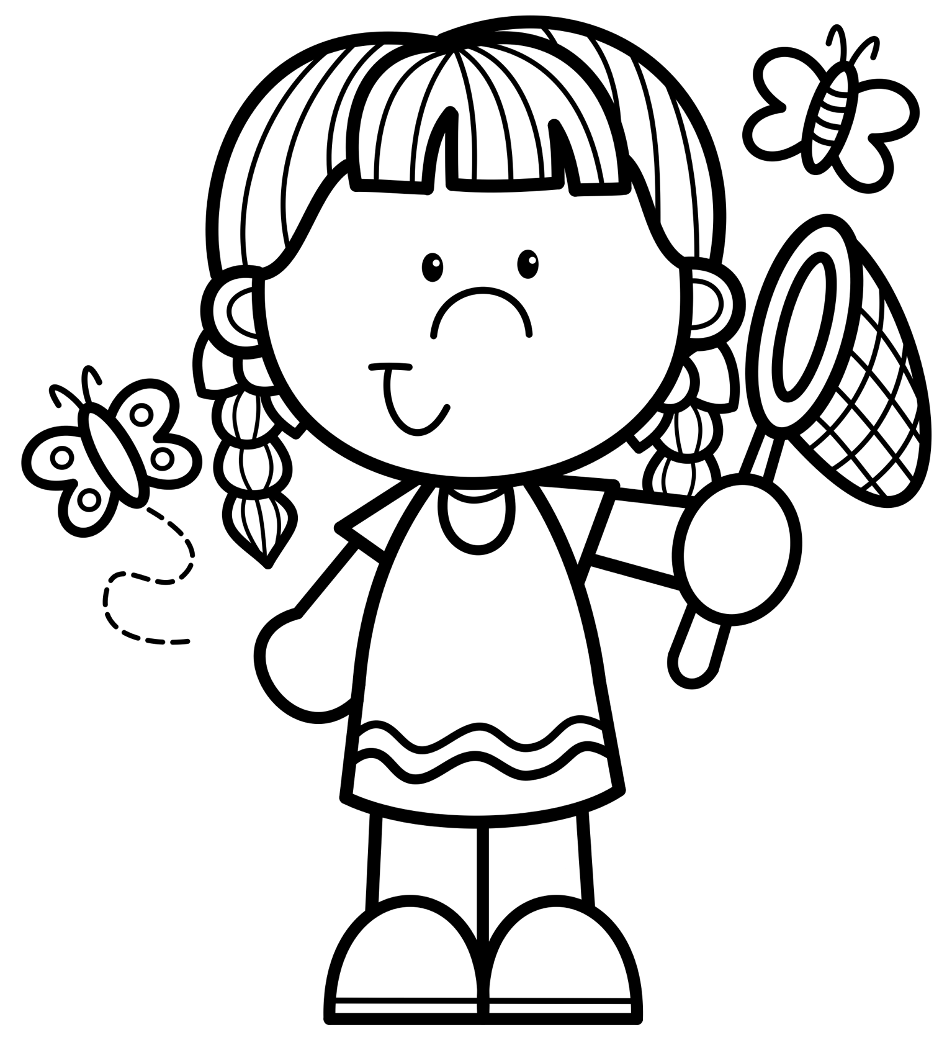



Examen
Segundo trimestre
Ciclo escolar 2024-2025
-
°
Nombre del alumno (a):
Grupo: Fecha:
Nombre de la escuela:
Campo formativo | Reactivos | Aciertos | Calificación
Lenguajes | 20
Saberes y pensamiento científico | 21
Ética, naturaleza y sociedades | 10
De lo humano a lo comunitario | 10
Promedio
Material Mundo ABC

Slide 2
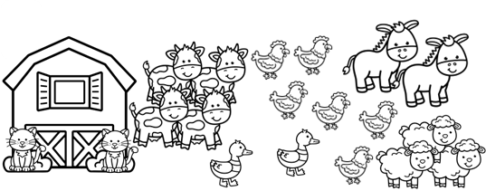




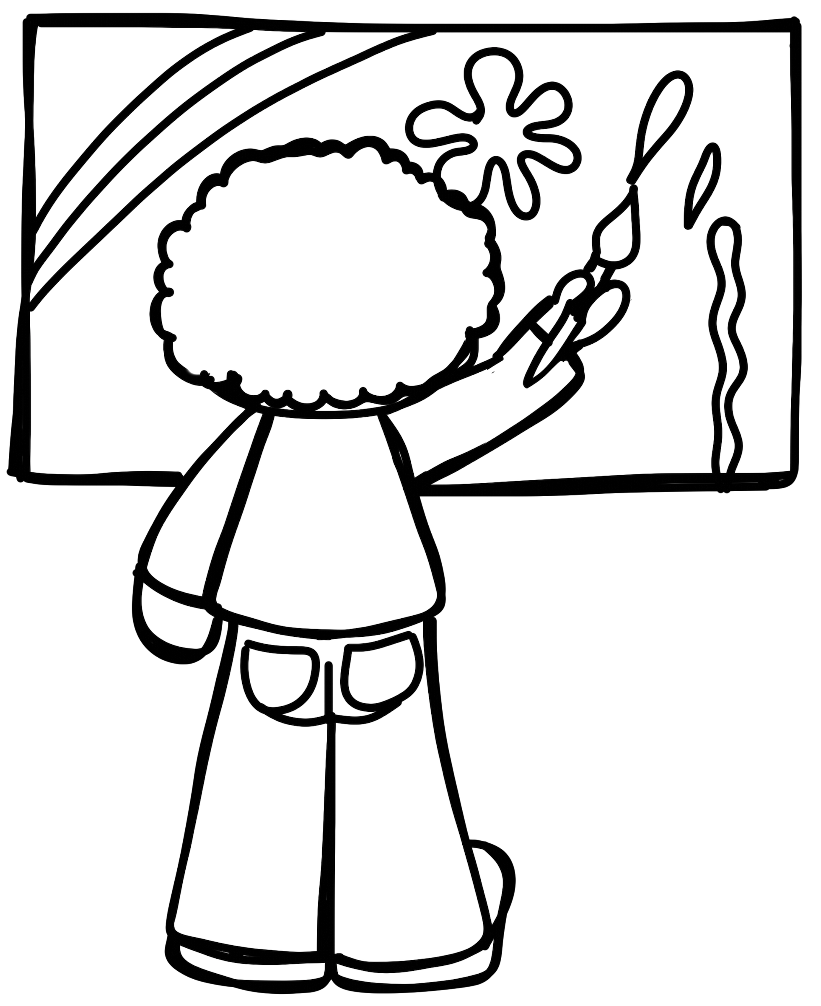
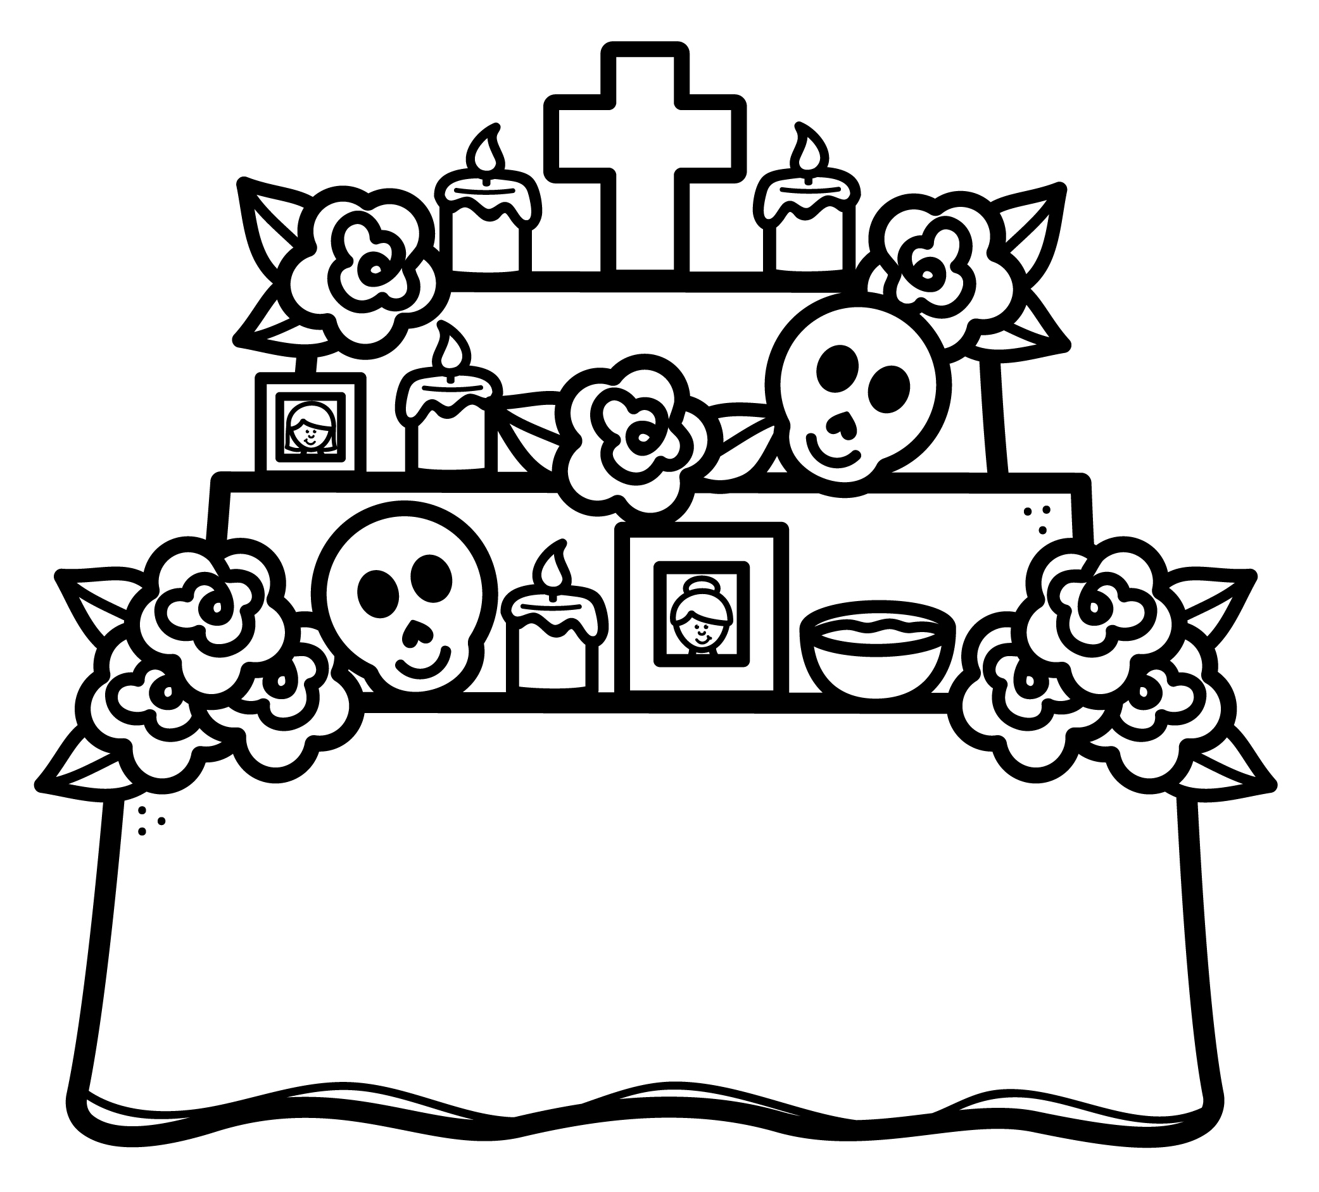
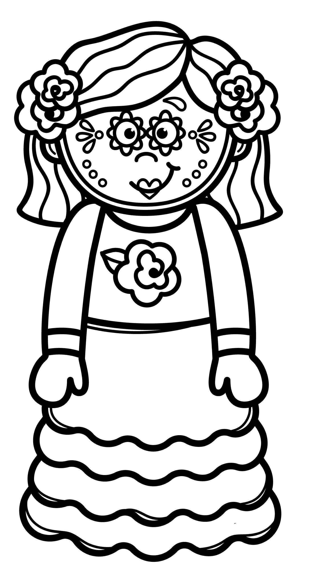
Lenguajes
2°Trimestre
1.Observa la imagen y completa la oración usando
la coma cuando sea necesario
6. Para investigar sobre una manifestación cultural Enrique utiliza los siguientes medios excepto…
biblioteca
internet
videojuego
En la granja hay___________________________ ______________________________________________________________________________
7. Colorea las lenguas indígenas de México.
náhuatl
maya
otomí
2. Son las partes de una narración:
árabe
francés
Materiales y procedimiento
Inicio, nudo y desenlace
Diálogos y acotaciones
8. Dibuja la portada y escribe una breve reseña de un cuento que leíste en este trimestre.
3. Escribe un adjetivo para el siguiente animal.
4-5. Escribe manifestación cultural o artística según sea el caso.
MundoABC
Tercer Grado

Slide 3
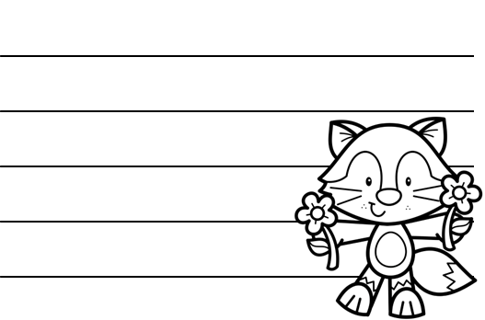



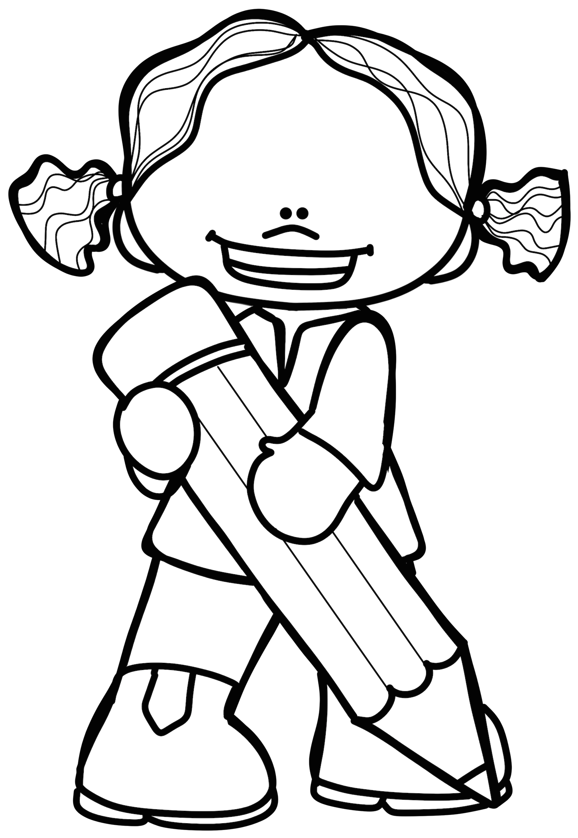
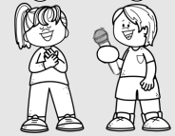
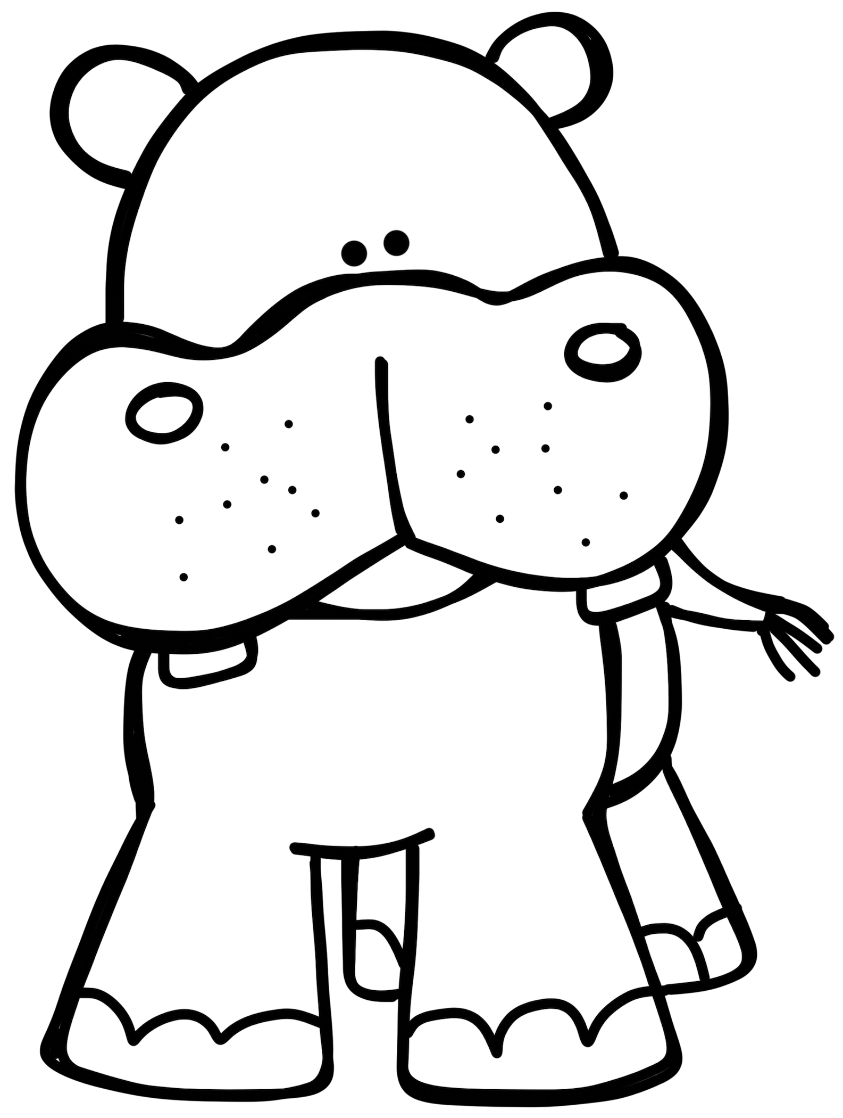


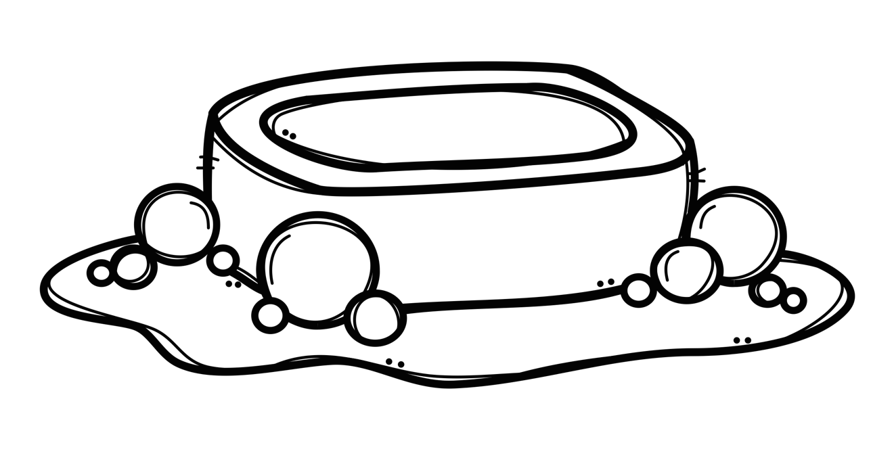
Lenguajes
2°Trimestre
9. Ordena alfabéticamente las siguientes palabras.
14. Realiza una descripción para el siguiente personaje.
1.
2.
3.
4.
5.
ballena
jirafa
zorro
pato
león
10-11. Escribe una oración para cada imagen.
15. Es el conjunto de preguntas tipificadas dirigidas a una muestra representativa de grupos sociales, para averiguar estados de opinión o conocer otras cuestiones que les afectan.
encuesta
resumen
adivinanzas
12. Consiste en una reunión o conversación de dos o más personas con el fin de obtener información mediante preguntas y respuestas.
16-17. Escribe los siguientes verbos en infinitivo.
comían
bailaban
obra de teatro
lectura de cuento
entrevista
18. Escribe correctamente el nombre
13. Realiza un cartel para hacer conciencia sobre la alimentación saludable.
19-20. Escribe “g” o “j” donde corresponda
elatina
abón
MundoABC
Tercer Grado

Slide 4




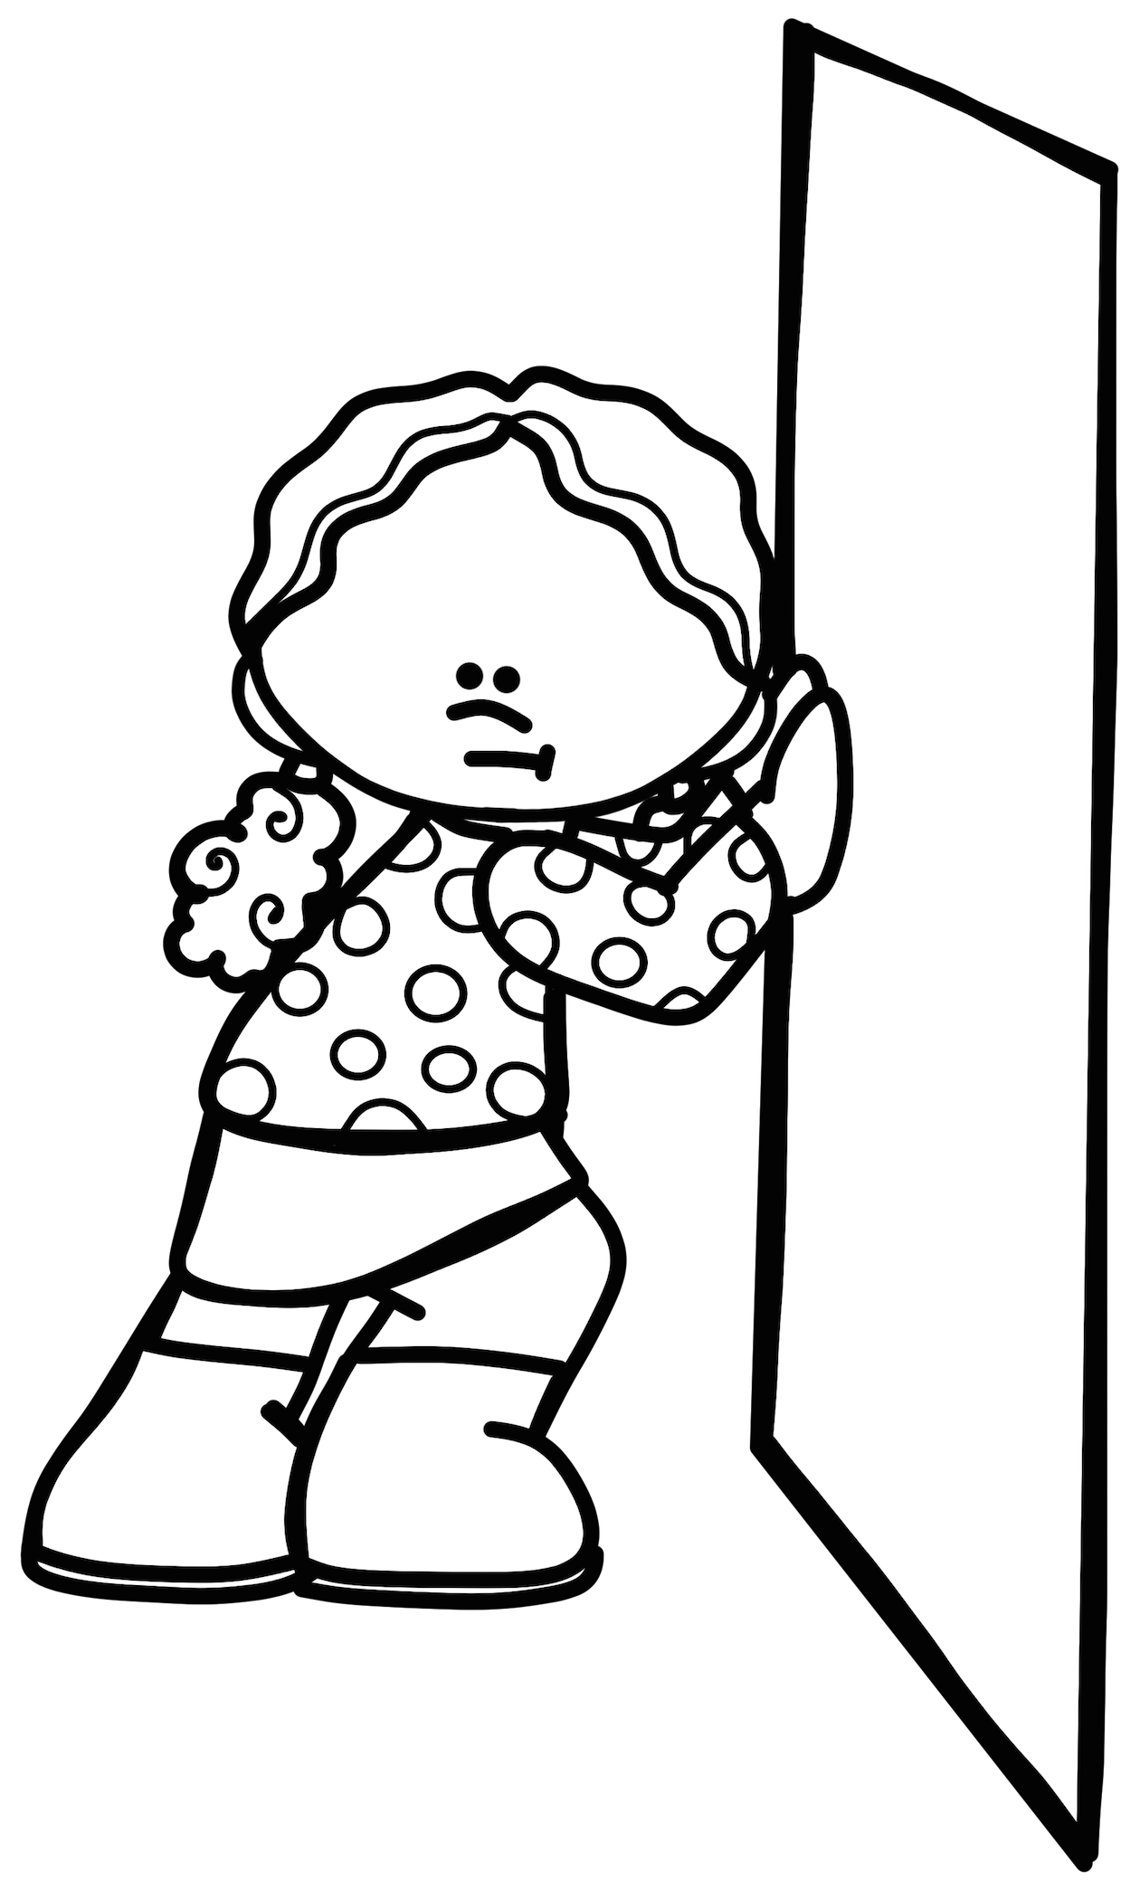
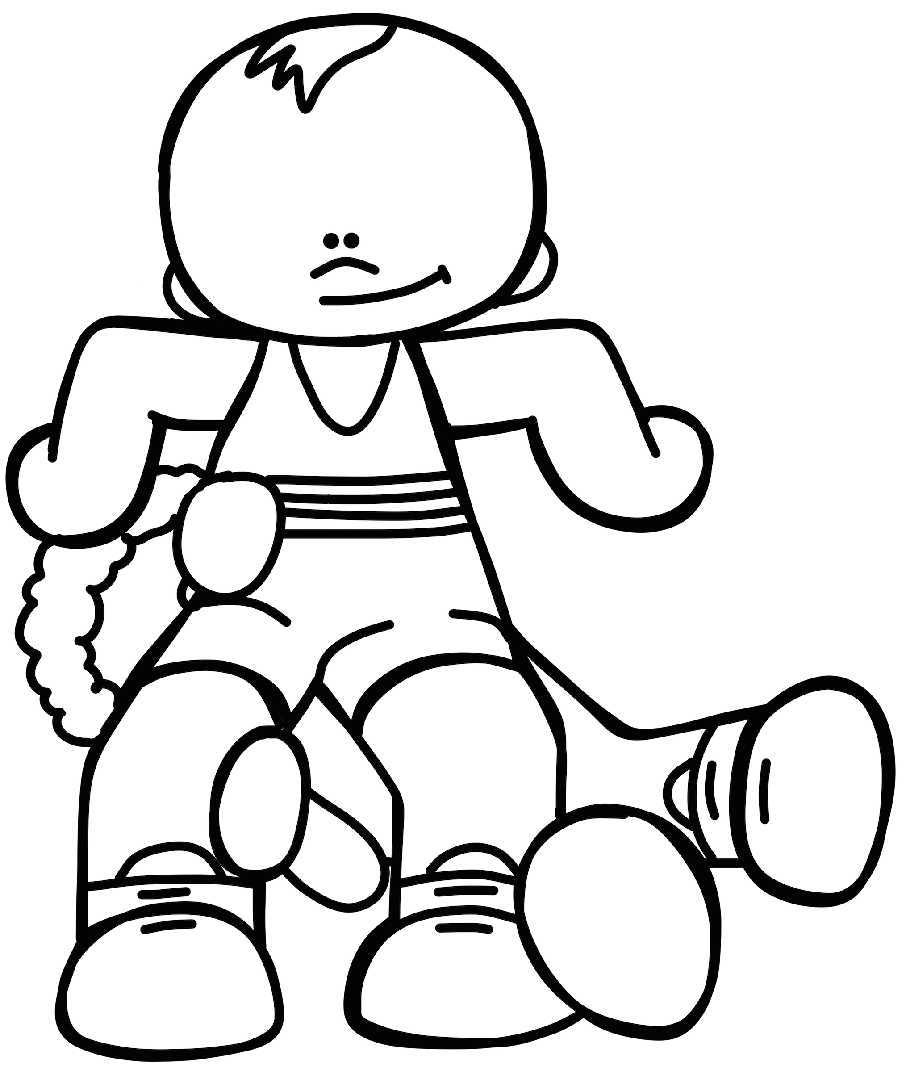
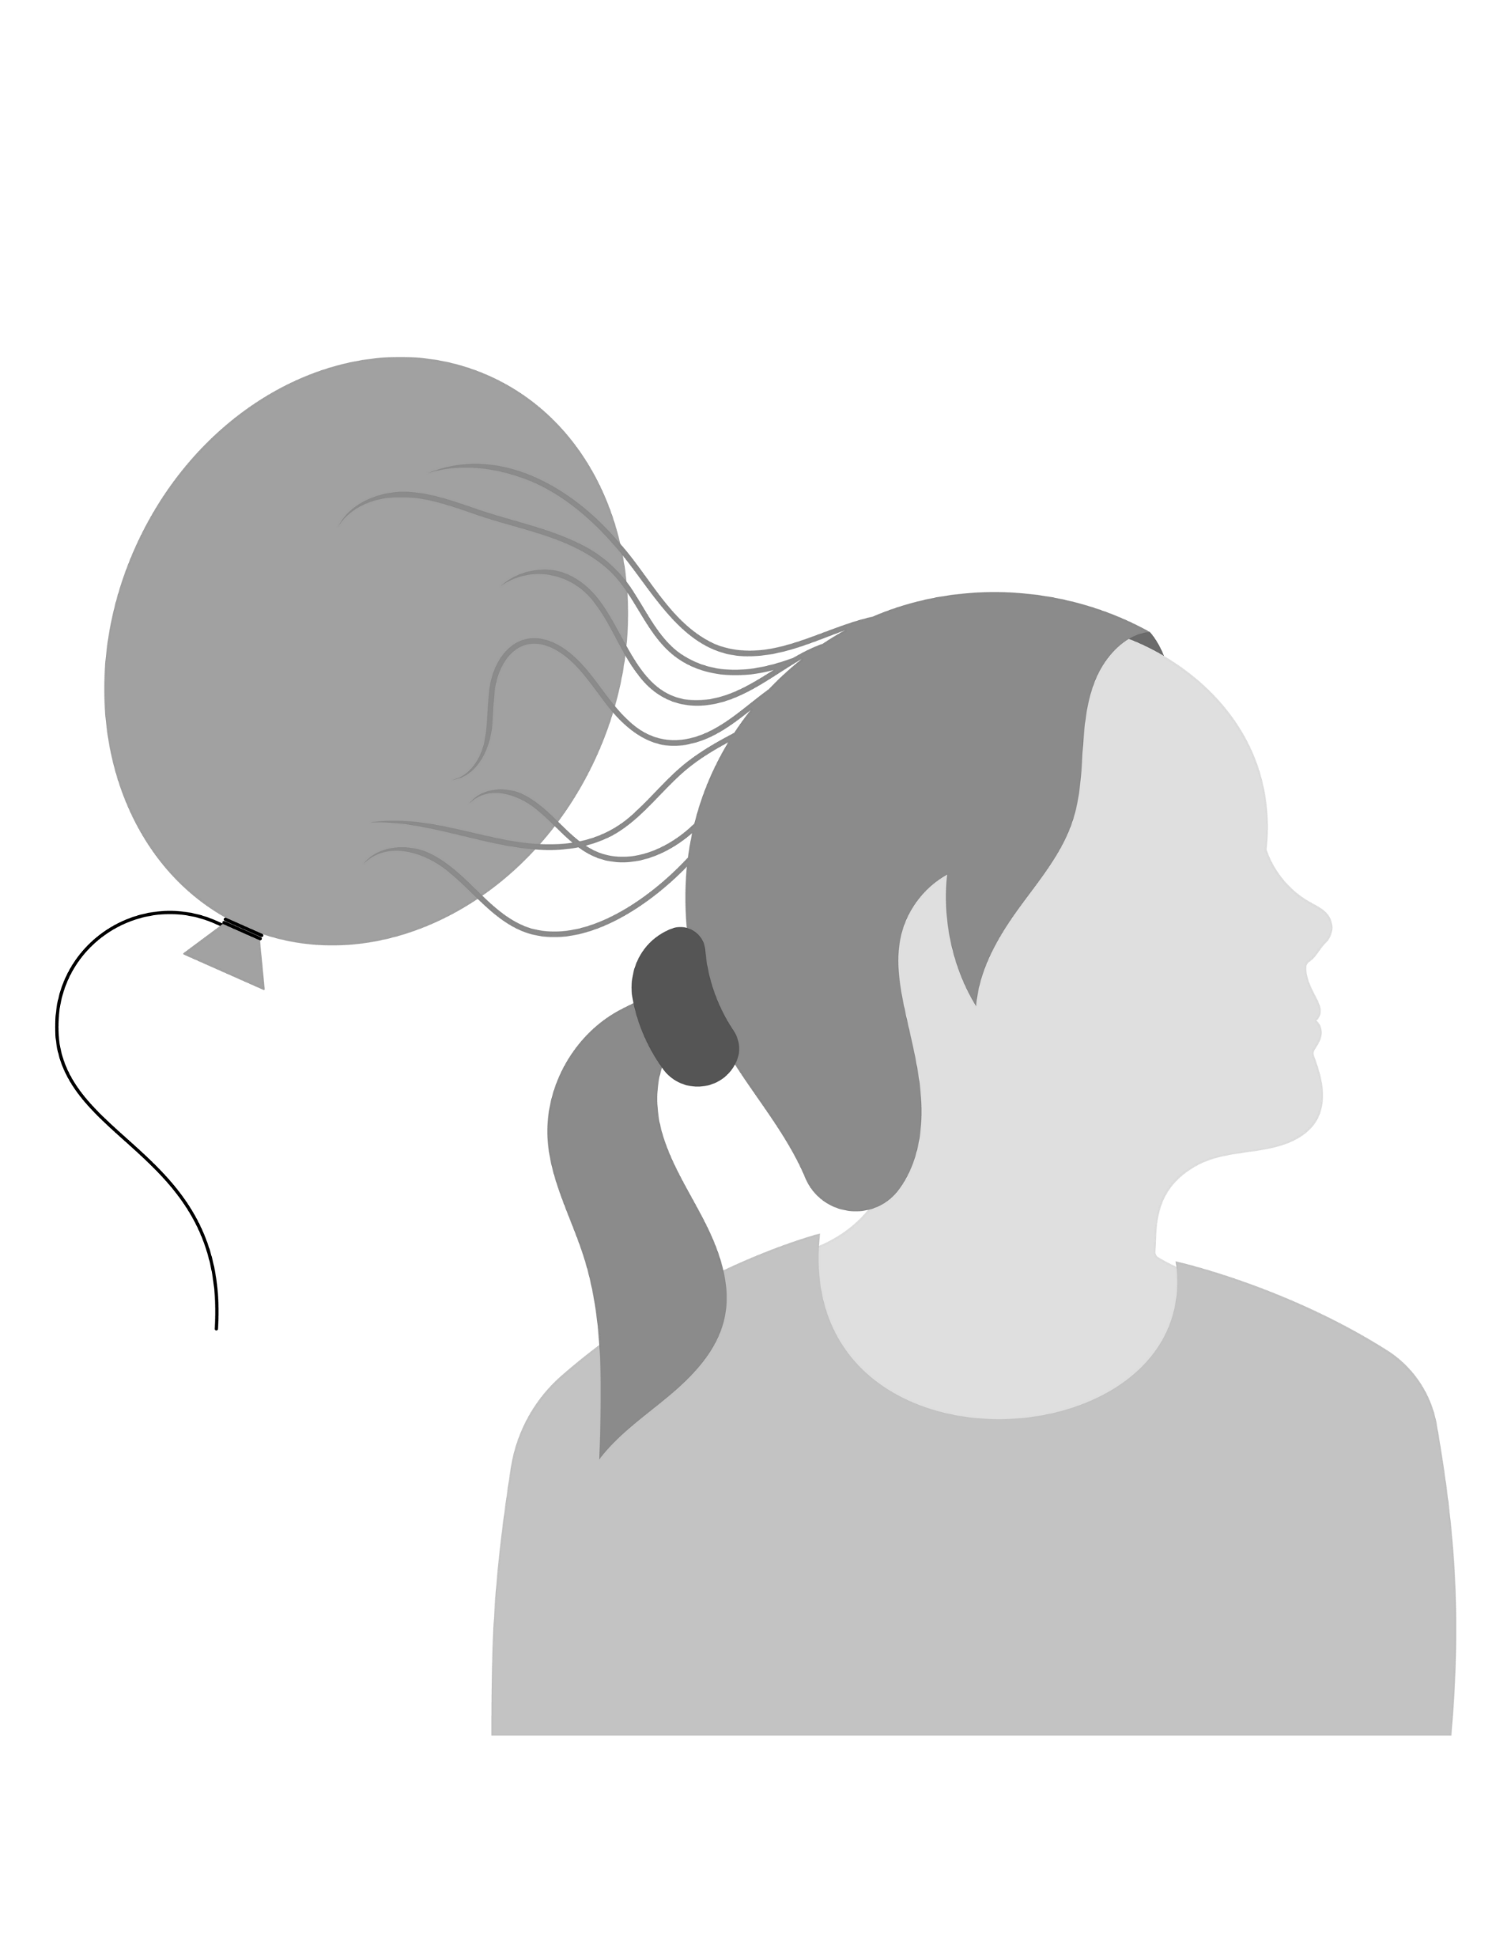

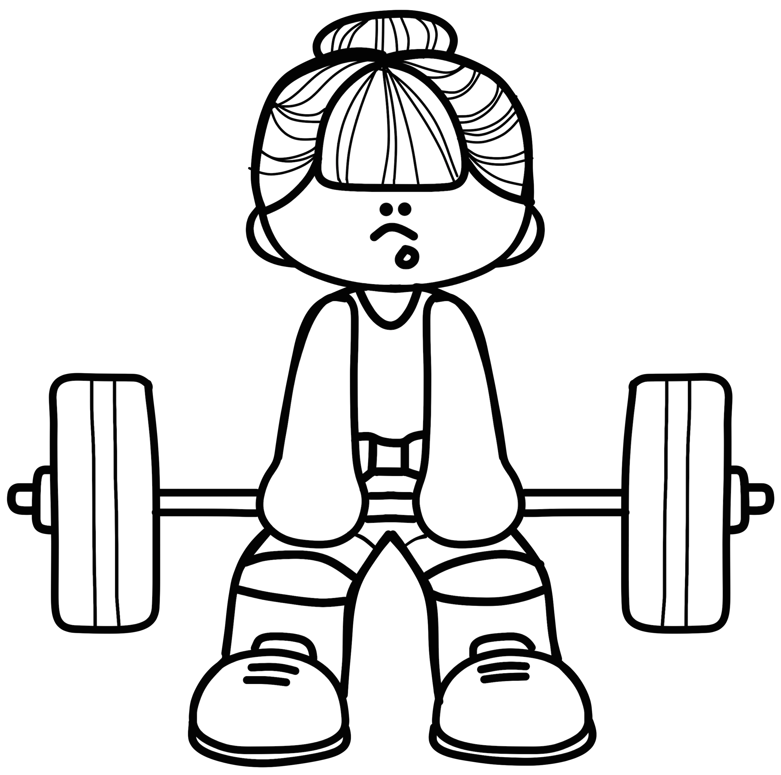

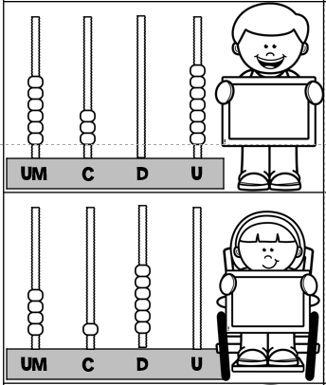
Saberes y pensamiento científico
2°Trimestre
1-2. Escribe debajo de cada aparato si se trata de “aparato reproductor masculino” o “aparato reproductor femenino”
8. Describe lo que pasa con el objeto al aplicar fuerza.
9. Colorea las situaciones donde se presente la fuerza de contacto.
3. Son órganos sexuales externos masculinos.
vagina, clítoris y meato urinario
Testículos, pene y glande
Estómago, intestinos y esófago.
4-5. Escribe el número que va antes y después de cada cantidad.
10-11. Escribe el número que se forme en cada caso
6431
2547
6-7. Resuelve las sumas.
2643
6048
+
+
2532
1532
MundoABC
Tercer Grado

Slide 5

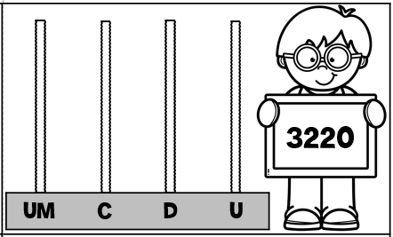

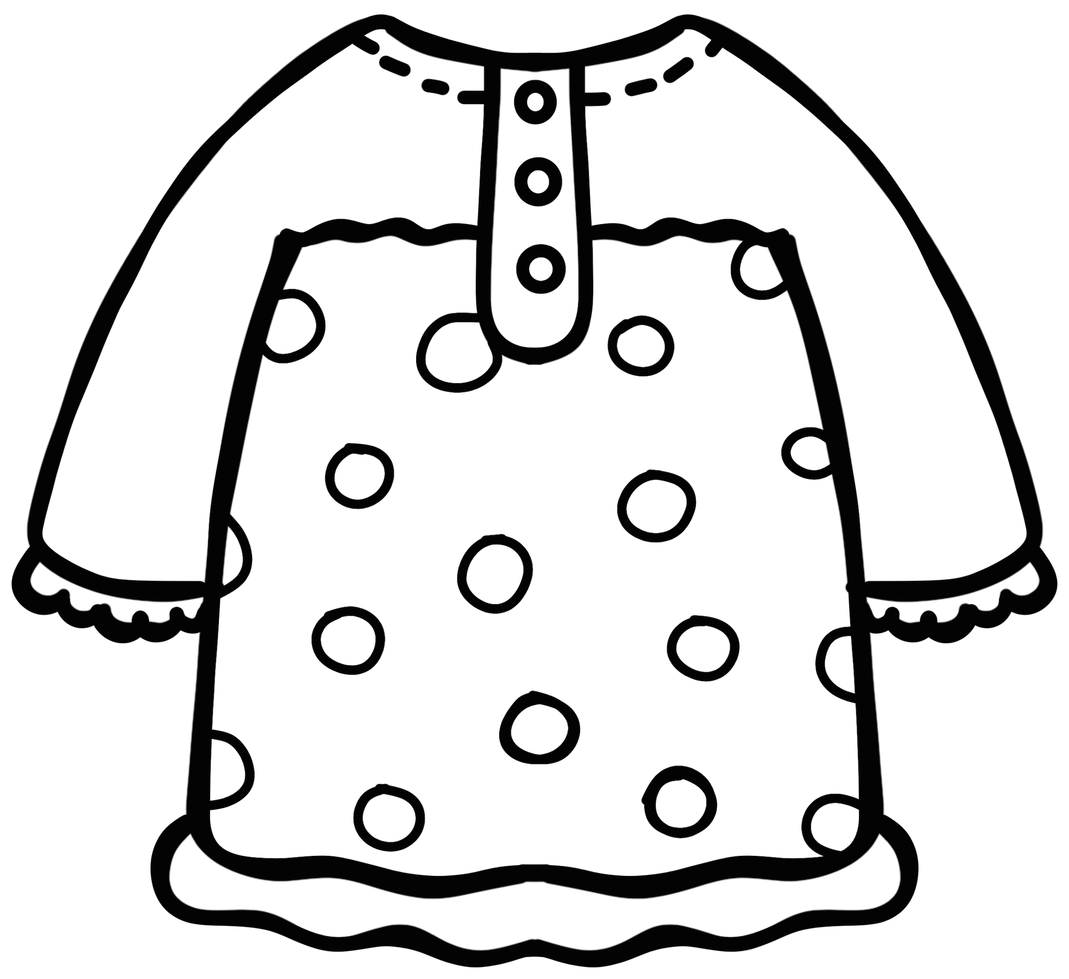
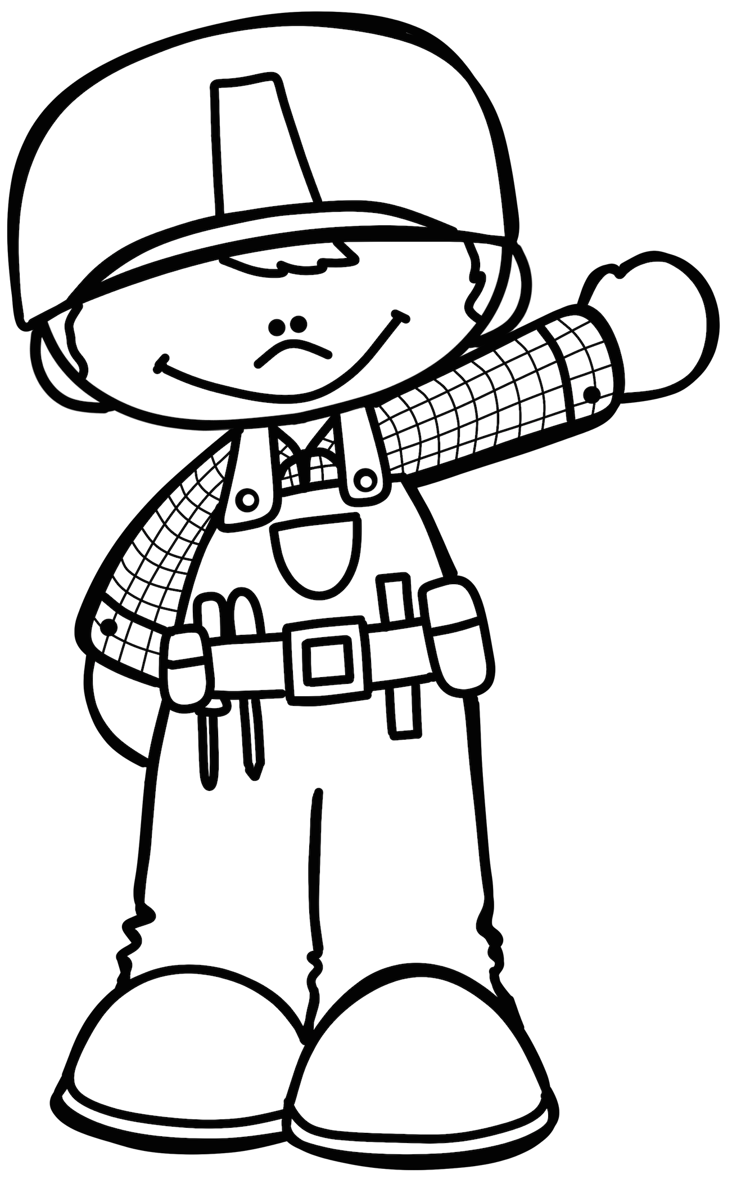
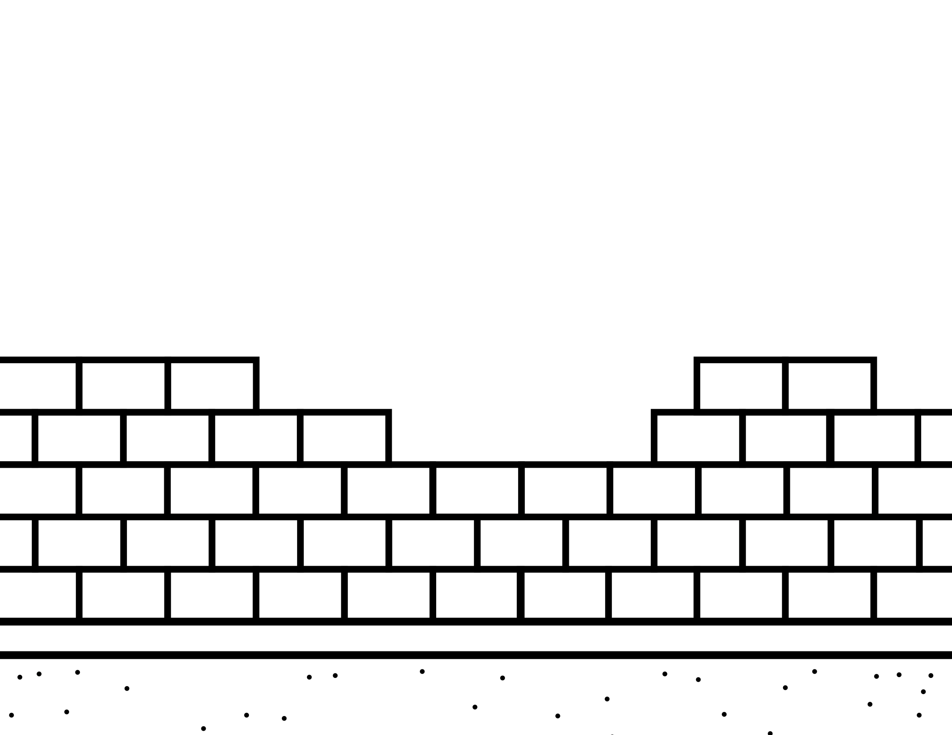


Saberes y pensamiento científico
2°Trimestre
12.. Son alimentos que pertenecen al grupo de los cereales en el plato del bien comer.
18-20. Resuelve los siguientes problemas -razonados.
Manzana, sandia, piña y mango
Huevo, pescado, jamón y leche
Maíz, trigo, centeno y linaza.
Andrés compró 9 bolsas de canicas si cada bolsa tenía 68 canicas ¿Cuántas compró en total?
13. Dibuja las fichas necesarias en cada posición para formar la cantidad indicada.
Valeria tuvó una venta de garaje y el día lunes vendió 3547 pesos y el martes 1458 ¿Cuánto vendió entre los dos días?
14-16. Une correctamente las fracciones equivalentes.
Ever compró 6542 bloques para una construcción si ya utilizó 2321 ¿Cuántos bloques le quedan?
21. Es un alimento procesado.
agua
refresco
brocoli
17. Colorea la fracción que se indica.
3
8
MundoABC
Tercer Grado

Slide 6

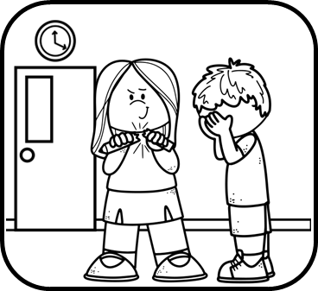
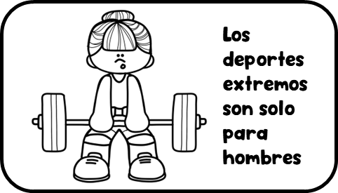
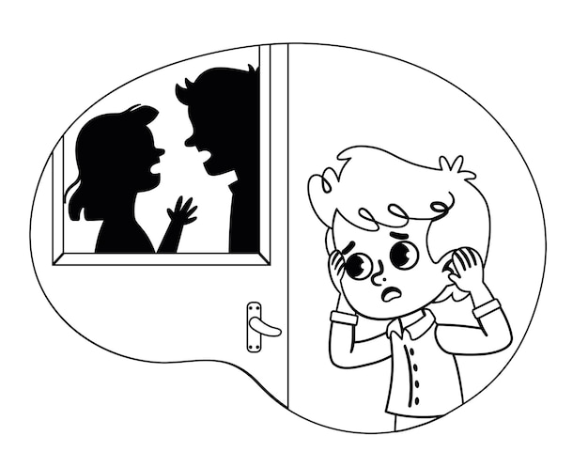
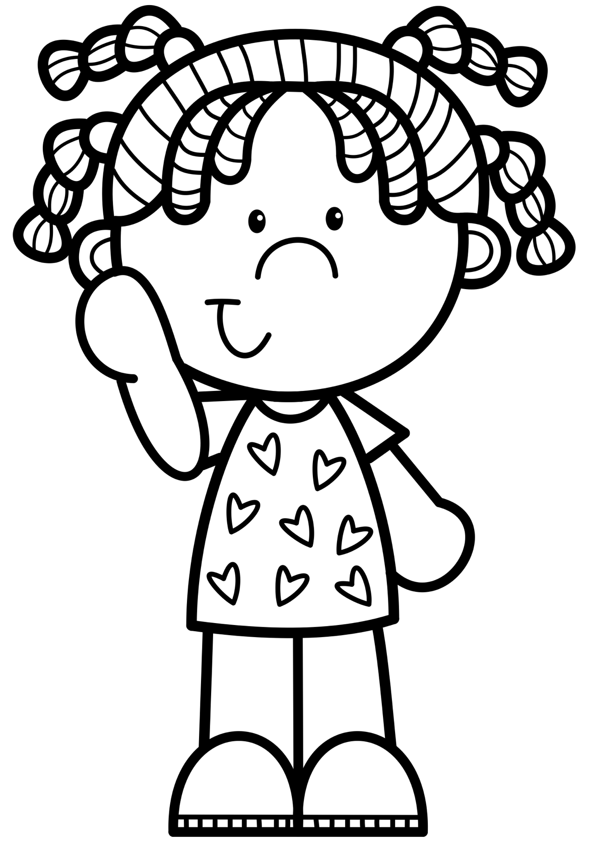
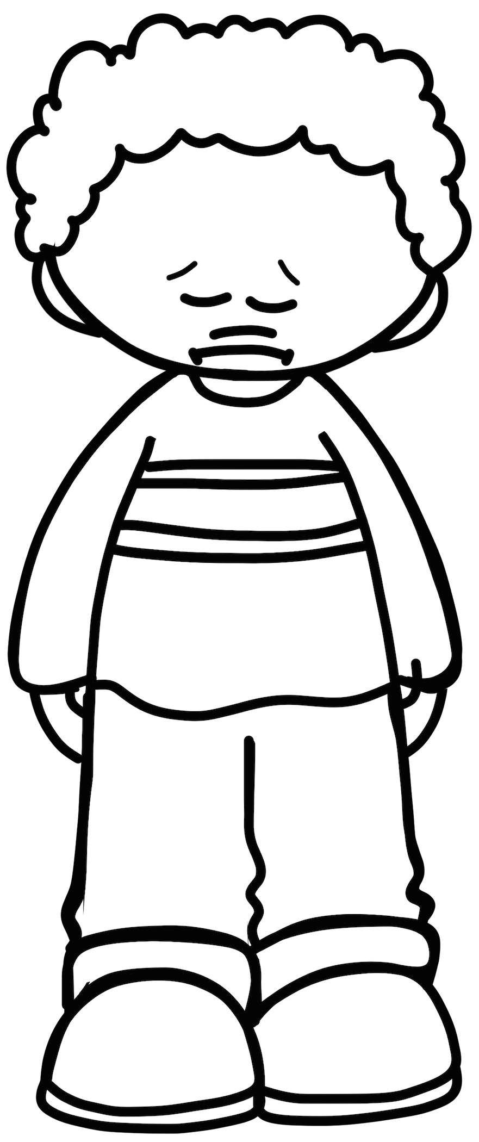
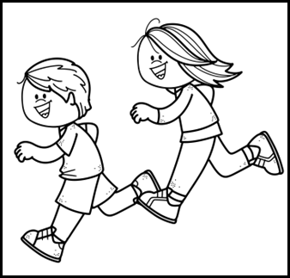
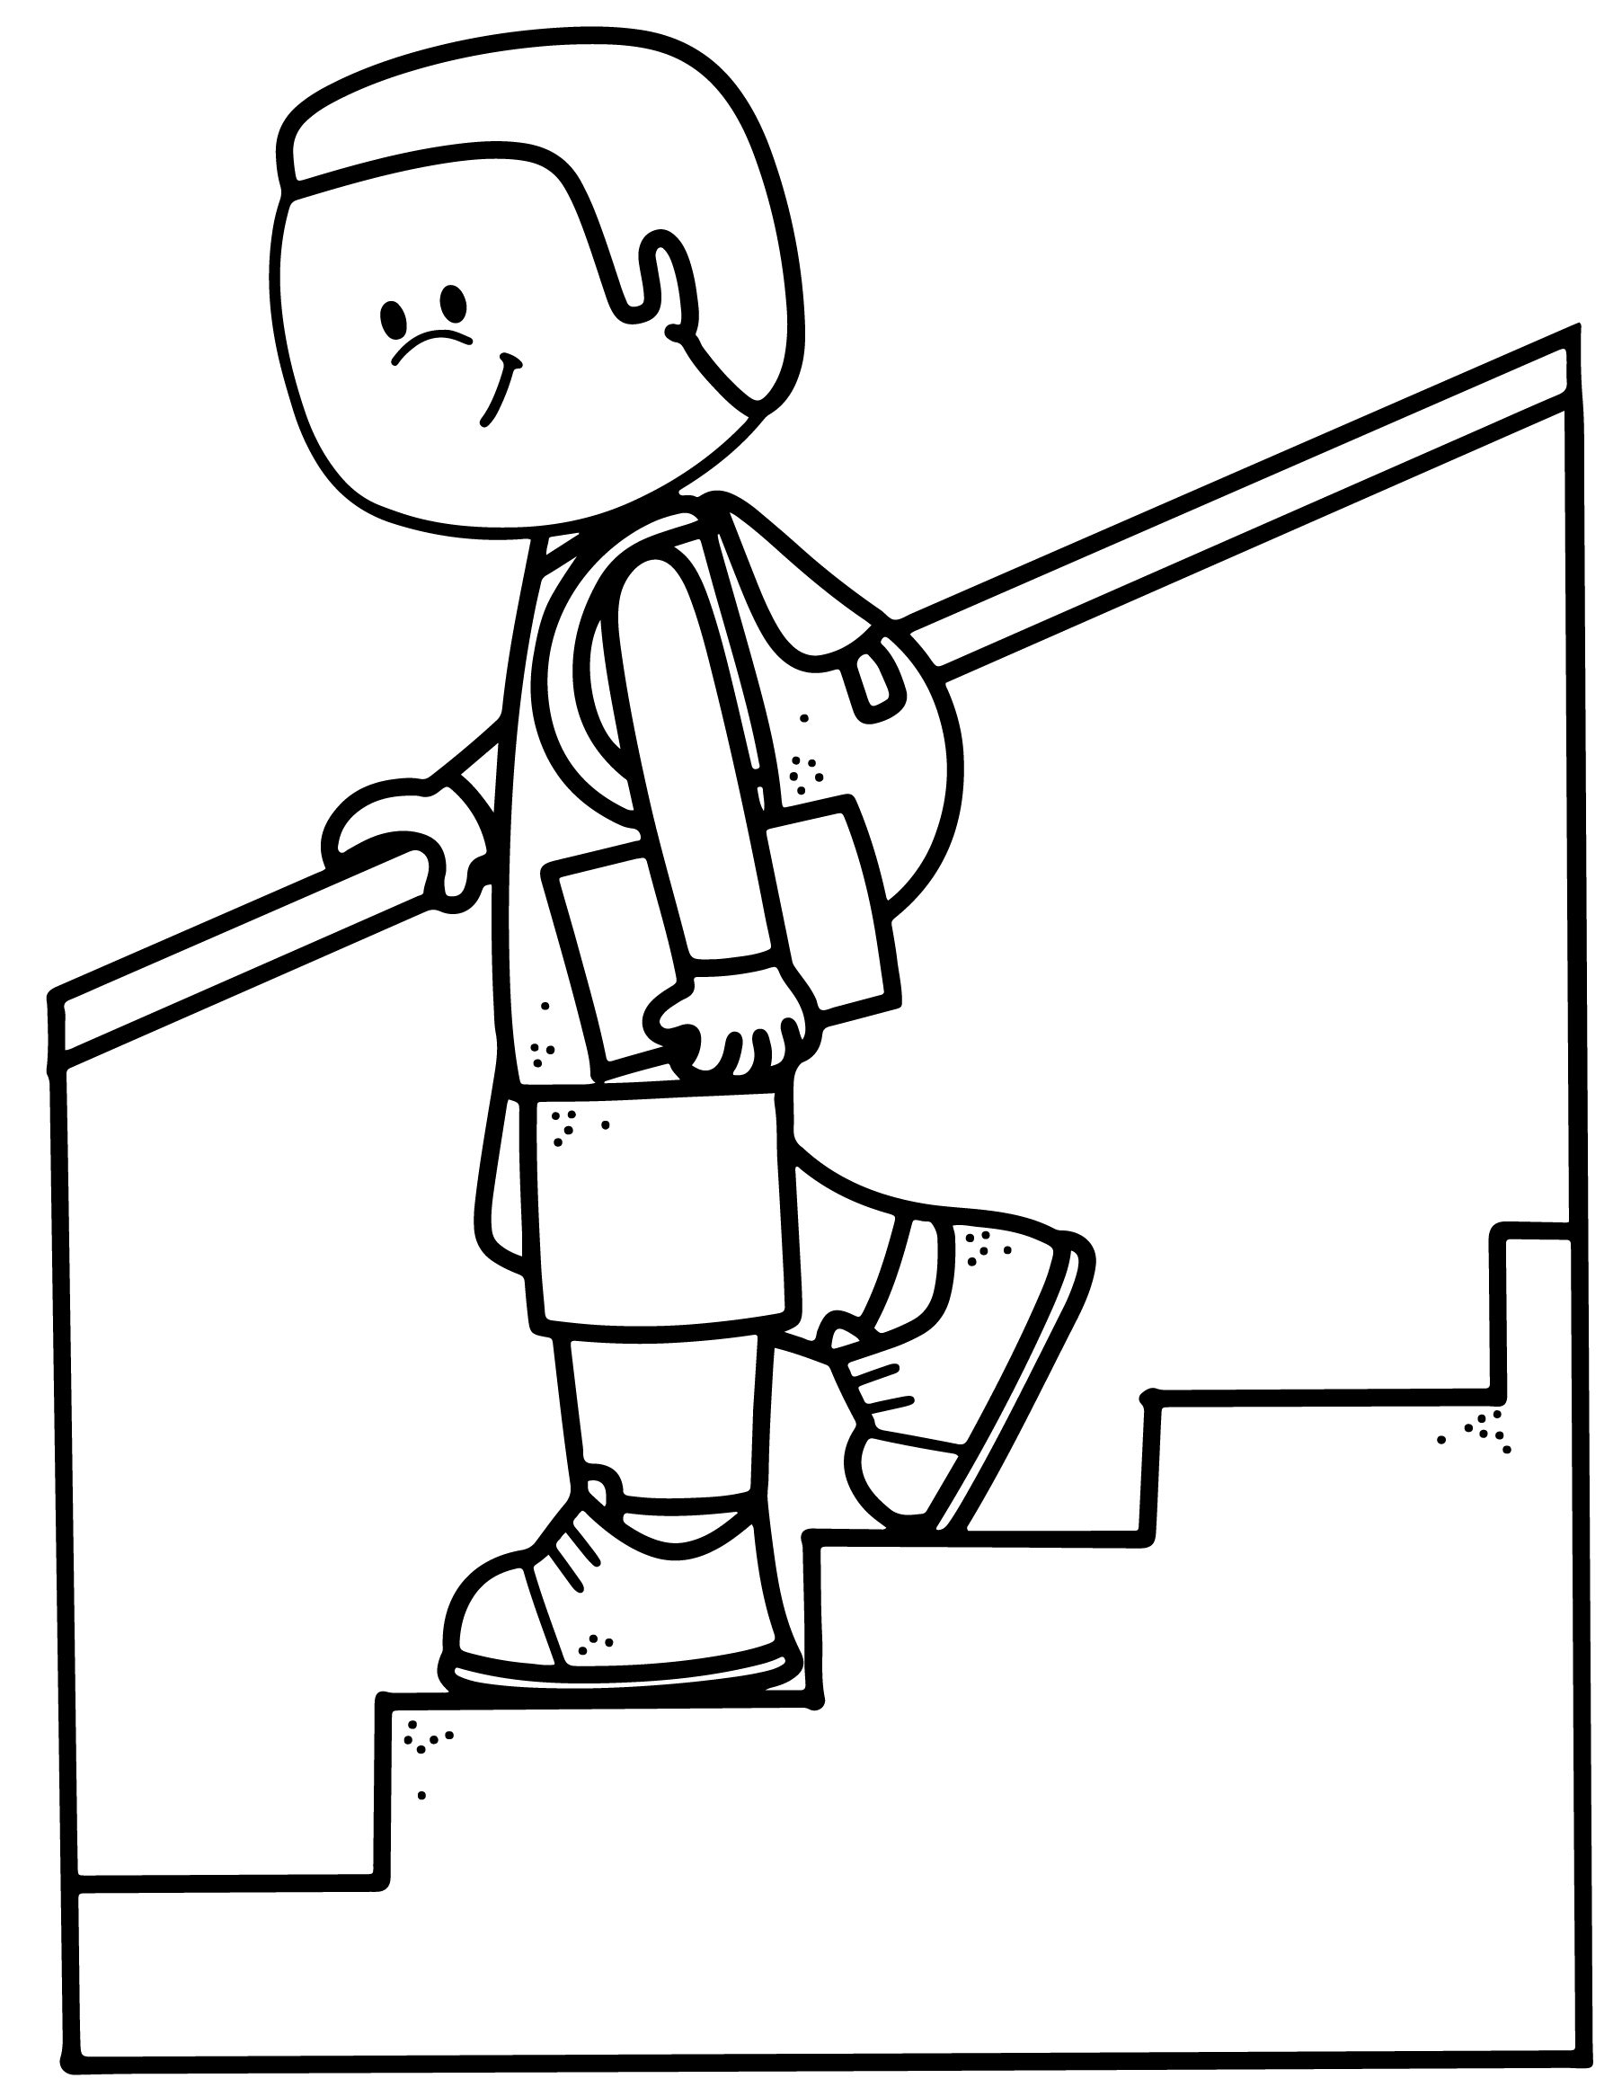

Ética, naturaleza y sociedades
2°Trimestre
1. Describe la situación que se observa en la imagen.
6. ¿Qué es un estereotipo?
7. Lee el siguiente estereotipo y escribe lo que piensas.
2. Escribe que sensaciones y emociones presentarías si pasas por una situación como la de la imagen.
3. Lee las situaciones y tacha en la que se está presentado un abuso.
Los amigos de Laura le quitan el dinero a cambio de jugar juntos.
La mamá de Ernesto le tiene la comida lista cuando llega de la escuela.
8. Escribe un compromiso para generar un ambiente de buenos tratos dentro de la comunidad escolar
4. Un niño es discriminado cuando…
Recibe la atención que necesita
Lo invitan al cine
No lo invitan a jugar porque es
de otro país
9. Son fenómenos naturales, excepto…
Inundaciones
Tala de árboles
Huracanes
10. Colorea la acción que debes practicar durante un sismo.
5. Escribe lo que es la desigualdad para ti
MundoABC
Tercer Grado

Slide 7
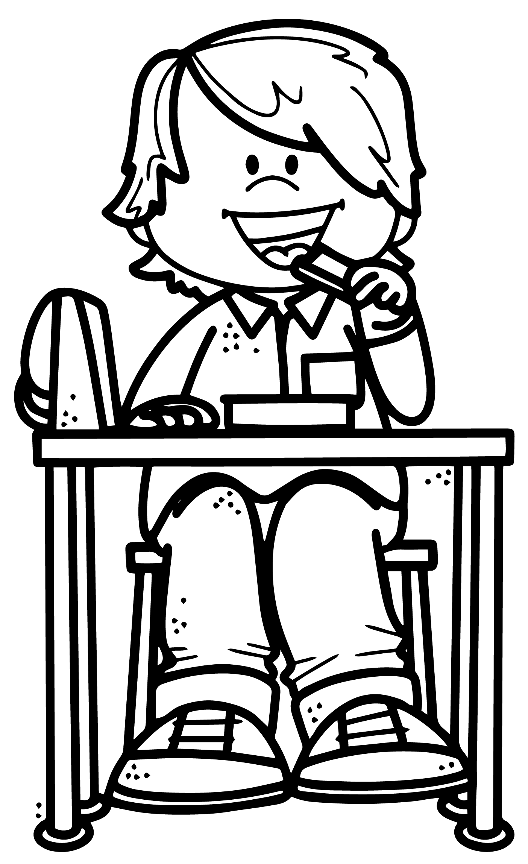

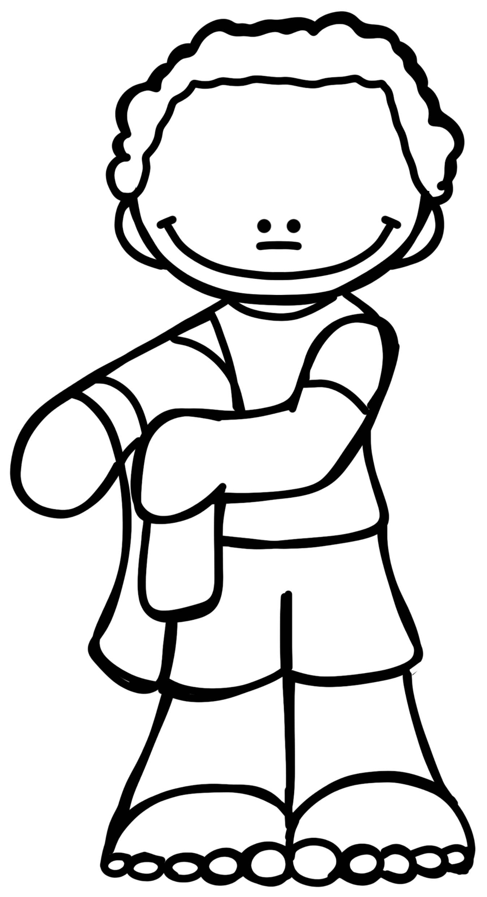
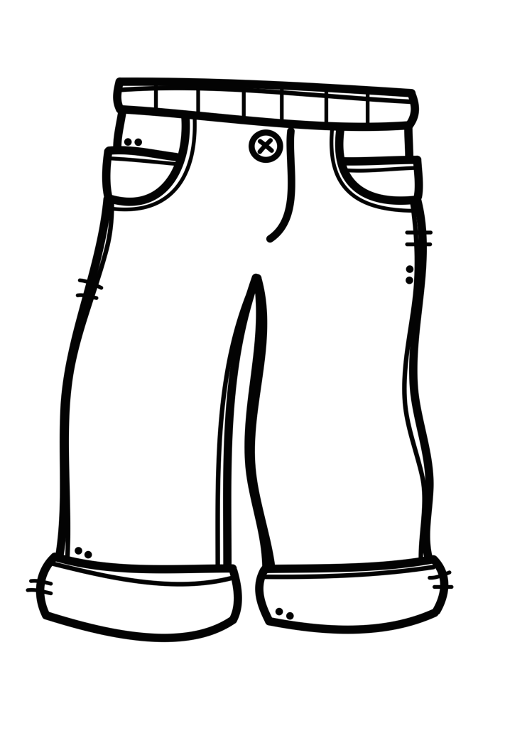
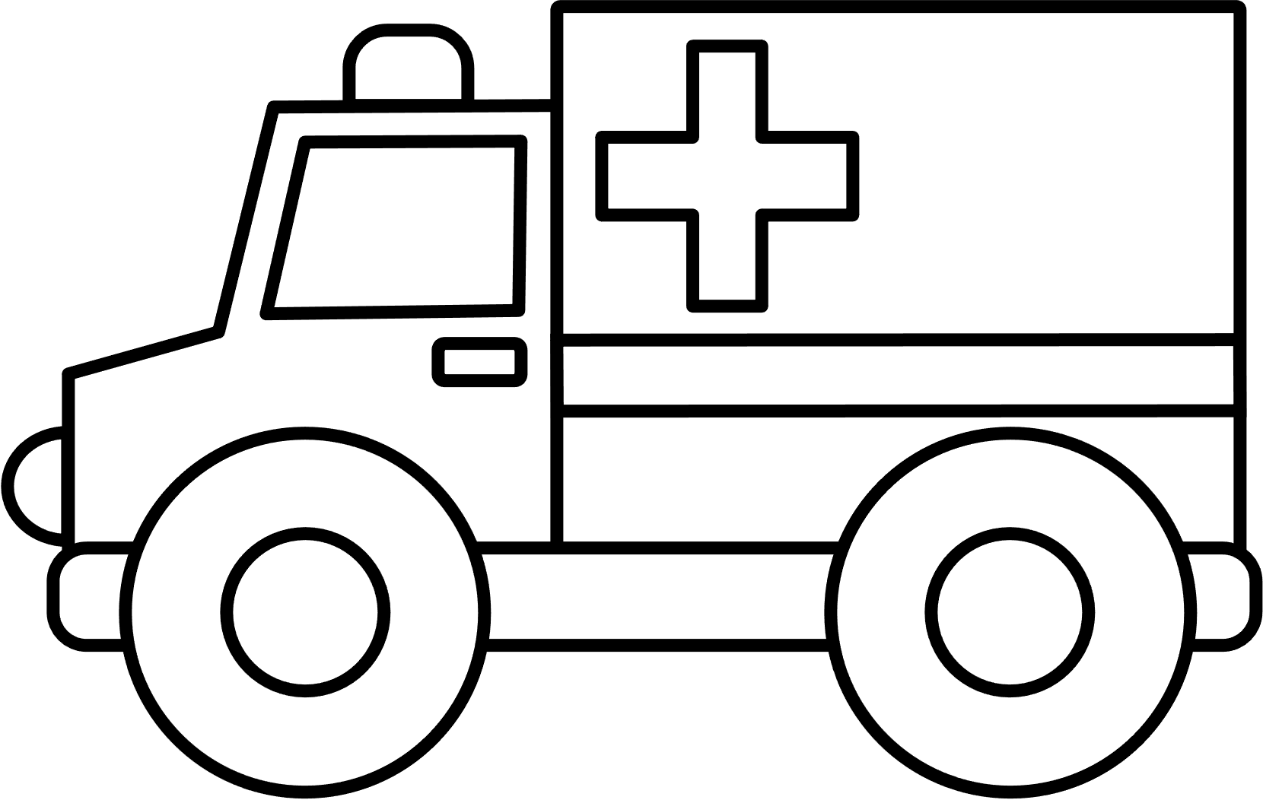
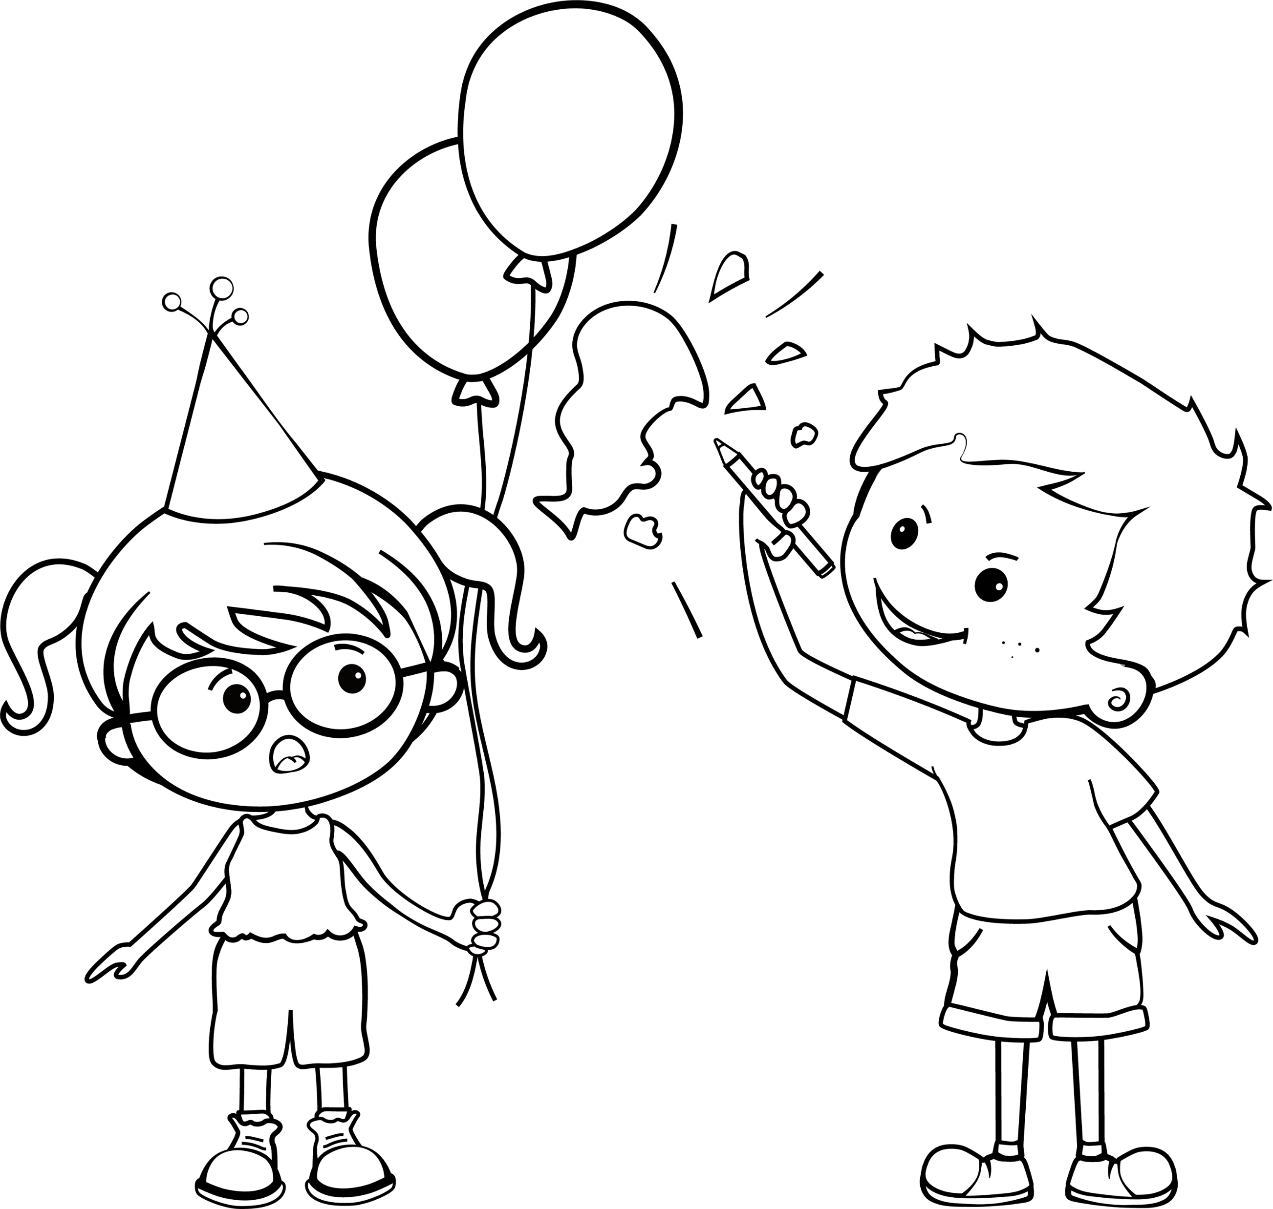
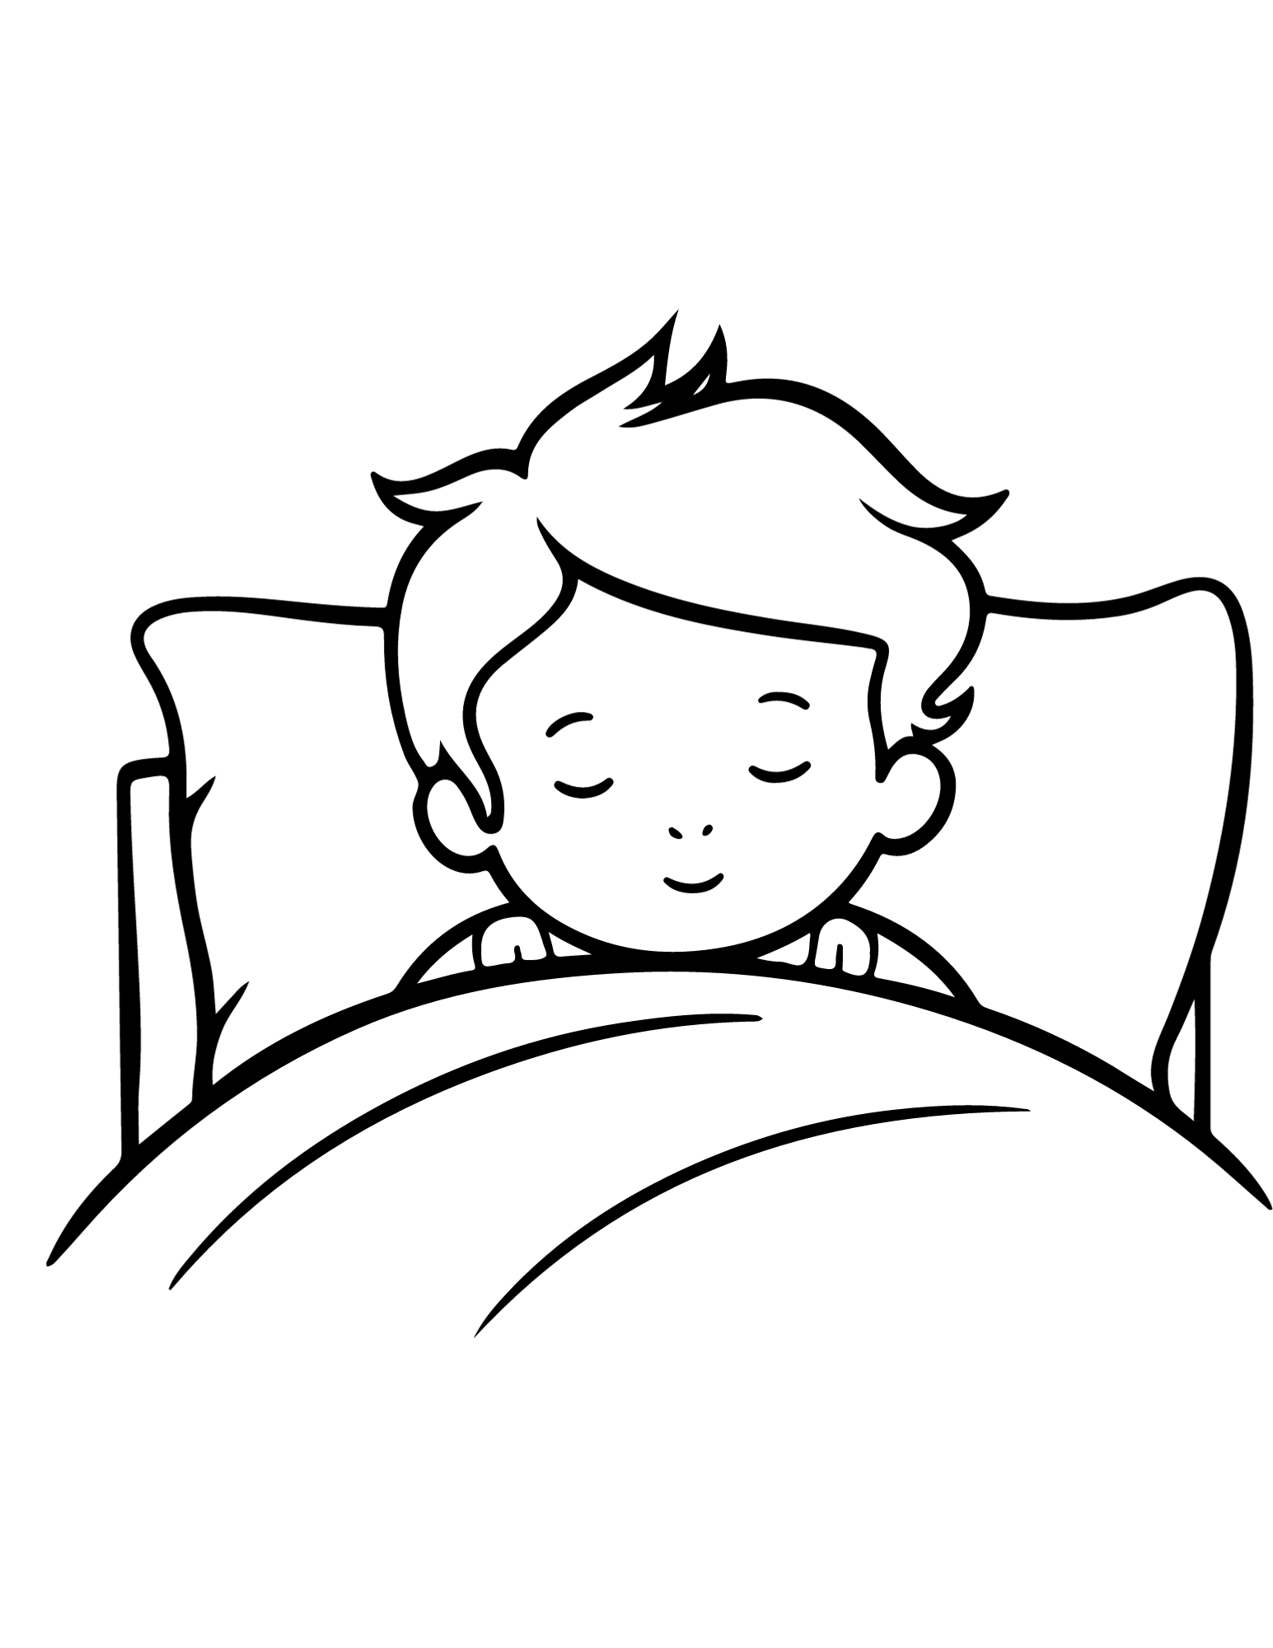
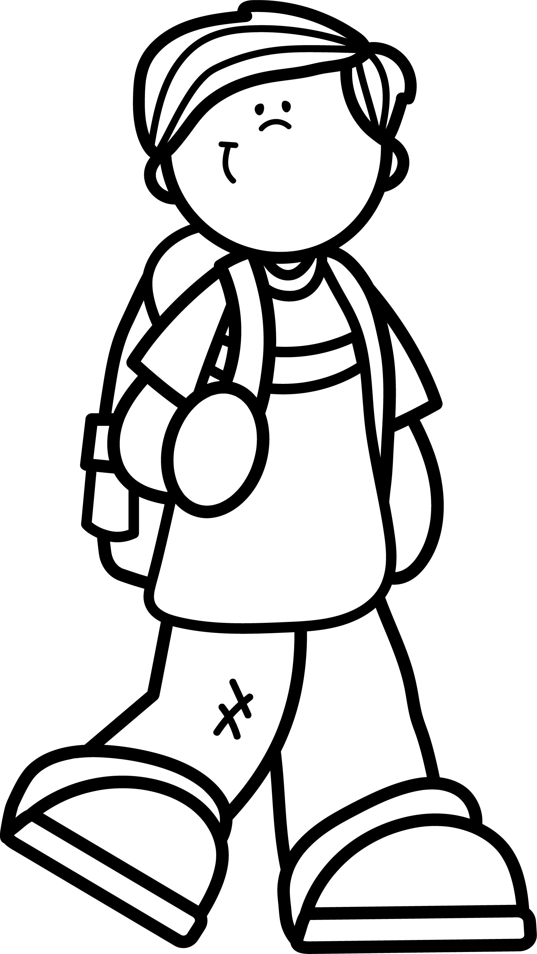

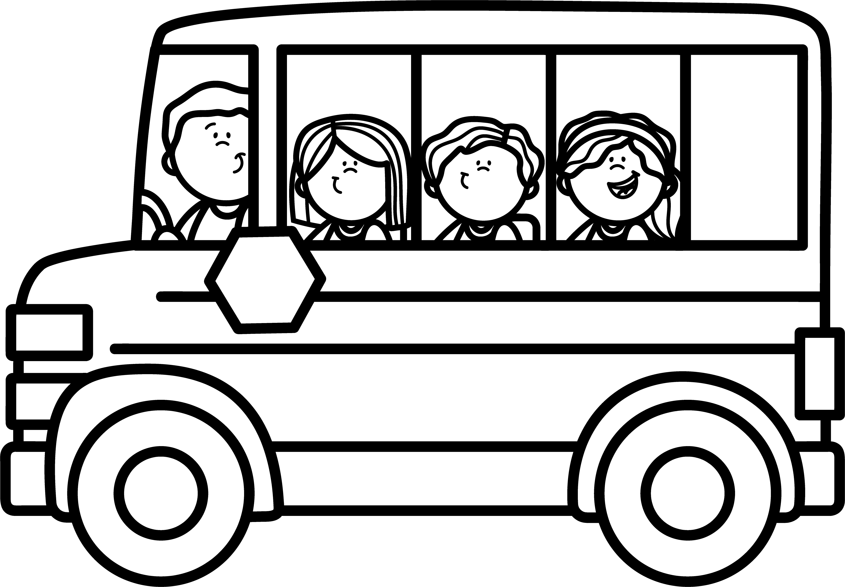
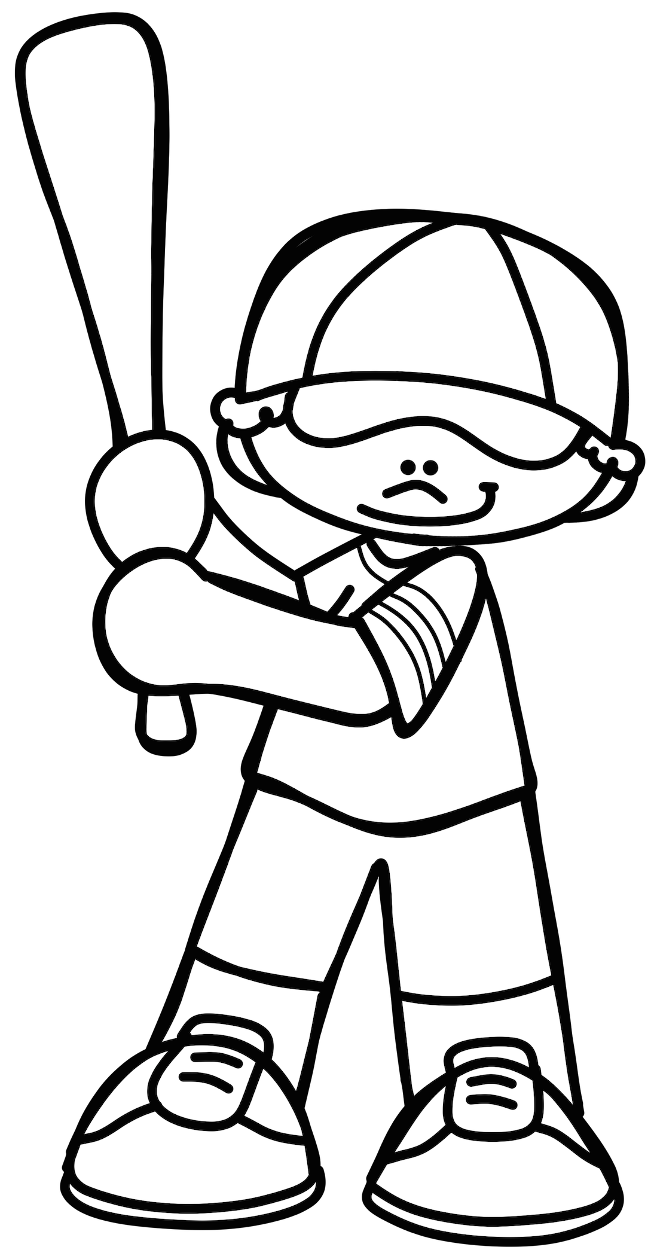

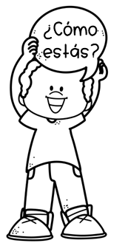

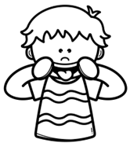

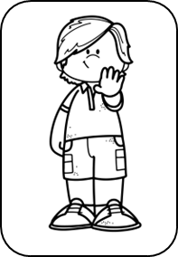
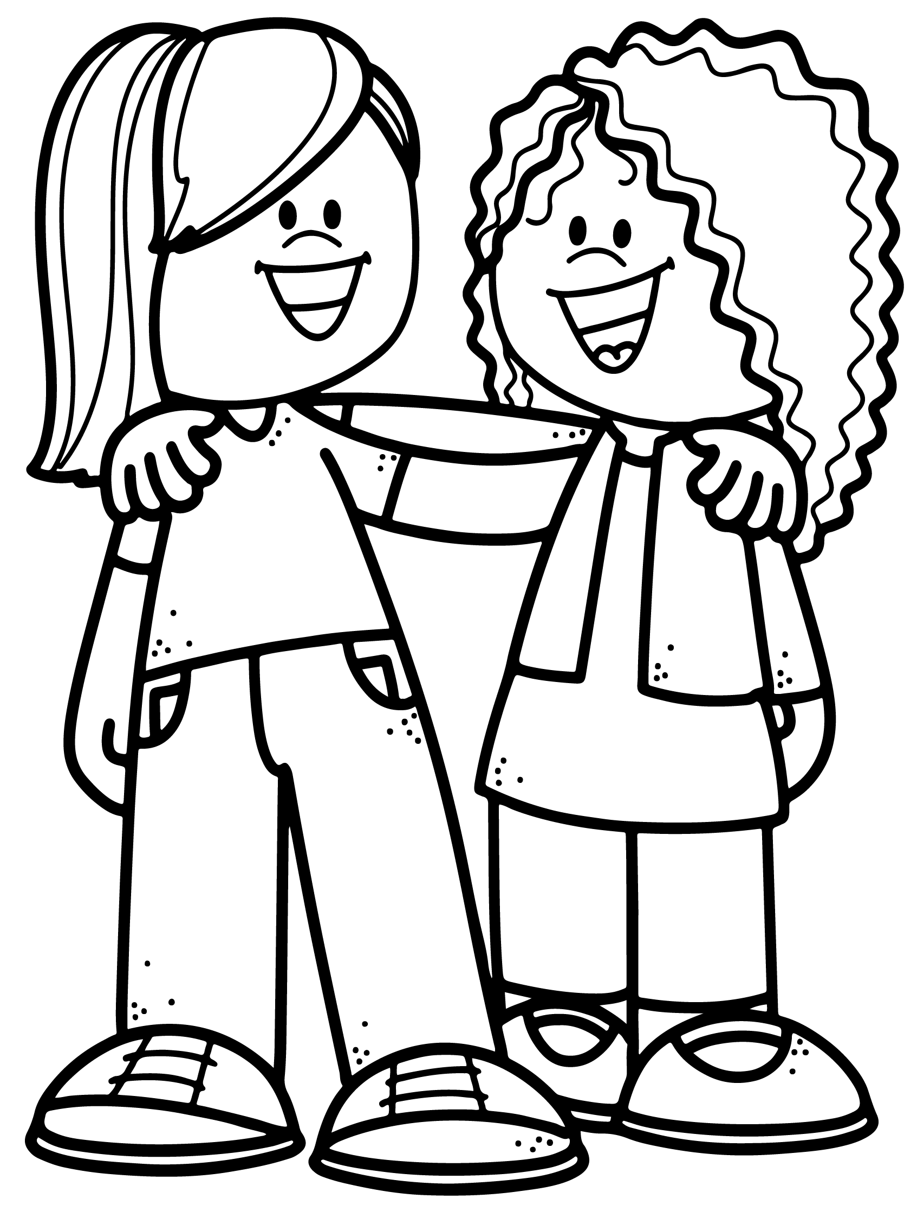
De lo humano y lo comunitario
2°Trimestre
1. Colorea las necesidades individuales.
6. Lee la situación y escribe una alternativa para la solución del problema.
Aitana cumplió años y le regalaron unos globos, su primo Rafael le comentó que, si le podía prestar uno para jugar con él, Aitana no le quiso prestar ningún globo. Finalmente, Rafael se molestó mucho buscó un lápiz y decidió poncharle los globos.
2. Colorea las necesidades colectivas
3. Observa el siguiente juego y escribe que movimientos puedes realizar.
7. Escribe las características sociales de tu familia (vivienda, vestimenta, alimentación e idioma)
4. Escribe las reglas de tu juego favorito.
8. Colorea la situación donde se presente la comunicación corporal.
Juego favorito
REGLAS
9-10. Escribe el significado de las siguientes expresiones no verbales.
5. Escribe una acción para tener una comunicación asertiva.
MundoABC
Tercer Grado

